Slide 1
Klimaschutz - Energiewende 2.0 Energie-Einsparung
Stand FV05 vom 29.05.2023
Klimaschutz – Energiewende 2.0 | Energie-Einsparung | FV05 ISE e.V.

Slide 2
Agenda
Einführung
EU-Richtlinie
Suffizienz und Effizienz
Transformationsprozess
Das Nachhaltigkeits-Dreieck
Maßnahmen
Fazit
Quellen

Slide 3
Einführung
Energieeinsparung hat zwei Dimensionen: - Suffizienz: Einsparung durch Verhaltensänderungen in der Gesellschaft - Effizienz: Einsparung durch Verbesserung der technischen Wirkungsgrade An beiden „Fronten“ muss intensiv gearbeitet werden, denn jede nicht benötigte Kilowattstunde (kWh) ist ein Gewinn für die Energiewende, mindert den Ressourcenverbrauch und die Treibhausgase!
Eine wichtige Grundlage ist die „EU Richtlinie zur Energieeffizienz“. Hier werden klare Vorgaben gemacht, die schnellstens in nationales Recht umzusetzen sind.
Die Maßnahmen zur Zielerreichung müssen im Einklang mit dem Naturschutz stehen und sozial gerecht sowohl bei der Kostenträgerschaft als auch bei der Partizipation für Investitionen gestaltet werden.

Slide 4
EU-Richtline zur Energieeffizienz 2012 und 2018
Die EU-Richtlinien 2012 1a) und 2018 1b) müssen in nationales Recht umgesetzt werden: Der Endenergieverbrauch muss um 1,5%/a gesenkt werden. Die Maßnahmen müssen vorranging und nachhaltig erschlossen werden.
2012 (1) „Die Union steht vor beispiellosen Herausforderungen, die auf die verstärkte Abhängigkeit von Energieimporten, knappe Energieressourcen sowie das Erfordernis, dem Klimawandel Einhalt zu gebieten und die Wirtschaftskrise zu überwinden, zurückzuführen sind. Energieeffizienz ist ein wertvolles Instrument, um diese Herausforderungen anzugehen. Sie verbessert die Versorgungssicherheit der Union durch die Verringerung des Primärenergieverbrauchs sowie der Energieeinfuhren. Sie trägt dazu bei, Treibhausgasemissionen kostenwirksam zu senken und dadurch den Klimawandel abzumildern. Der Umstieg auf eine energieeffizientere Wirtschaft sollte auch die Verbreitung innovativer technologischer Lösungen beschleunigen sowie die Wettbewerbsfähigkeit der Industrie in der Union verbessern.“
2018 (1) „Die Senkung des Energiebedarfs zählt zu den fünf Dimensionen der Strategie für die Energieunion, die durch die Mitteilung der Kommission „Rahmenstrategie für eine krisenfeste Energieunion mit einer zukunftsorientierten Klimaschutzstrategie“ vom 25. Februar 2015 ins Leben gerufen wurde. Die Erhöhung der Energieeffizienz in der gesamten Energiekette einschließlich Energieerzeugung, -übertragung, -verteilung und -endverbrauch trägt zum Umweltschutz bei, verbessert die Luftqualität und die öffentliche Gesundheit, verringert die Treibhausgasemissionen, erhöht die Energieversorgungssicherheit aufgrund der geringeren Abhängigkeit von Energieimporten aus Drittländern, senkt die Energiekosten für Haushalte und Unternehmen, mindert Energiearmut, und erhöht die Wettbewerbsfähigkeit, die Beschäftigung und die Wirtschaftstätigkeit insgesamt, und verbessert so die Lebensqualität der Bürger. Dies steht im Einklang mit den Zusagen der Union im Rahmen der Energieunion und der globalen Klimaschutzagenda, die mit dem Übereinkommen von Paris von 2015 über Klimaänderungen, geschlossen anlässlich der Konferenz der Vertragsparteien des Rahmenübereinkommens der Vereinten Nationen über Klimaänderungen (4), (im Folgenden „Übereinkommen von Paris“) ins Leben gerufen wurde, wonach der durchschnittliche Temperaturanstieg auf der Erde gegenüber dem vorindustriellen Niveau weit unter 2 °C zu halten und möglichst auf 1,5 °C zu begrenzen ist.“
Quelle: 1) Quellenliste
Die nationalen Anstrengungen müssen zukünftig jährlich nachgewiesen werden!

Slide 5
Herausforderungen und Maßnahmen bei der Zielerreichung Reduzierung des Energieverbrauchs: Effizienz
Die Reduzierung des Energieverbrauchs in D von 3.485 TWh (2017) bis auf 2000 TWh (2040) benötigt große volkswirtschaftliche Anstrengungen:
Effizienz-Steigerungen (Einsparung durch Wirkungsgradverbesserungen)
Bei der Energieerzeugung wird mit dem Ersatz von fossilen Energieerzeugern (Wärmekraftwerke) durch erneuerbaren Energieerzeugern (PV. Wind, Biomasse) mehr als 60% Energie eingespart!
In der Wärmewende können mit dem Ersatz von fossilen Wärmeerzeugern durch Wärmepumpen mit einer Jahresarbeitszahl >4, mehr als 75% Energie eingespart werden!
In der Mobilitätswende können mit dem Ersatz von fossilen Verbrenner-Autos durch Akku-Autos mehr als 60% Energie eingespart werden!
Durch die Sektorkopplung beim Verbraucher (ProSumer) kann die Eigenversorgung wesentlich gesteigert werden. Darüber hinaus können netzdienliche Leistungen z.B. mit Power to Heat und Rückspeisung von Auto-Akkus ins Netz erbracht werden!
→ Aufklärungskampagnen für Verbraucher und die notwendige Förderkulisse müssen die begonnene Dynamik weiter vorantreiben!

Slide 6
Herausforderungen und Maßnahmen bei der Zielerreichung Reduzierung des Energieverbrauchs: Suffizienz
Suffizienz-Steigerungen (Einsparung durch Verhaltensänderungen in der Gesellschaft)
Die Gesellschaft muss das richtige Maß finden, wie sie mit den Ressourcen unseres Planeten Erde umgeht!
→ Aufklärungskampagnen für Verbraucher aller Sektoren und Altersgruppen sind notwendig!

Slide 7
Suffizienz und Effizienz (1) Suffizienz: Genügsamkeit = Gewinn an Lebensqualität
Bei der Suffizienz, im energetischen Sinne, geht es darum das Verhalten in der Gesellschaft so zu gestalten, dass unnötiger Verbrauch von Ressourcen wie Energie aber auch Stoffe vermieden werden.
Manfred Linz beschreibt Suffizienz als die Frage nach dem rechten Maß und definiert die Öko-Suffizienz als „Lebens- und Wirtschaftsweise, die dem übermäßigen Verbrauch von Gütern und damit Stoffen und Energie ein Ende setzt“. Suffizienz ist eine notwendige Aufgabe der Politik und der Gesellschaft und bedeutet u.a. Entschleunigung, Entflechtung, Entkommerzialisierung und Entrümpelung!
Beispiele:- - aus Corona-Zeiten lernen: Besprechungen mit bekannten Partnern per Videokonferenz abhalten, das spart Fahrtkosten, CO₂ sowie Fahrzeit und kann spontan geplant werden! - die Raumtemperatur auf ein gesundes Maß absenken. - Fleischkonsum auf ein „artgerechtes“ Maß reduzieren. 1/3 der Lebensmittel werden weggeworfen! - Bezahlbarer Wohnraum auf kleinstem Raum: Tiny Houses
Sowohl Politik als auch unsere Gesellschaft tut sich sehr schwer damit, das richtige Maß zu finden. Genügsamkeit wird von den Suffizienz-Kritikern gerne als „Verzicht“ abgetan. Dennoch müssen wir als Bewohner unseres Planeten Erde erkennen, dass wir in einem „endlichen System“ leben, was nicht beliebig Ressourcen zur Verfügung stellt und damit keinen Raum für weiteres Wachstum zulässt!
„Gut leben statt viel zu haben“: Das muss die Einstellung der Zukunft sein!

Slide 8
Suffizienz und Effizienz (2)
Effizienz: Die Dinge richtig tun
Bei der Effizienz, im energetischen Sinne, geht es darum, Produkte und Prozesse in ihrem Wirkungsgrad maximal zu gestalten. Das bedeutet, dass das Verhältnis von Nutzenergie zur zugeführten Energie möglichst ein Maximum ist. Das ist eine klassische Aufgabe der „Ingenieurkunst“.
Beispiele: - Bei der Stromerzeugung in Wärmekraftwerken entstehen große Verluste durch den Verbrennungs- und Wasser-/Dampf-Kreislaufprozess sowie dem großen energetischen Eigenbedarf (Wirkungsgrad beim Braunkohlekraftwerk: ca. 43%). Diese hohen Verluste bei der Primärenergie (fossile Brennstoffe) gibt es bei den Erneuerbaren nicht, zumal der „Brennstoff“ nichts kostet! - Beim Umstieg von fossilen Wärmeerzeugern (Öl/Gas) auf eine Wärmepumpe in Gebäuden steigert sich der Nutzen bei der eingesetzten Energie um mehr als das 4-fache (Jahresarbeitszahl, JAZ>4)!. - Beim Umstieg in der Mobilität steigert sich der Wirkungsgrad vom Verbrennungsmotor auf den Elektromotor von ca. 20% auf 64%.
- Weiterentwicklung der PV-Technologie (z.B. Hetero-Junction)
Mit der Effizienz sind die einfachsten Erfolge zu erzielen und in der Gesellschaft ohne großen Widerstand umzusetzen. Neben der Steigerung des Wirkungsgrades sind die erneuerbaren Produkte und Prozesse klimaneutral!
2)
Quelle: 2) Quellenliste
Effizienzmaßnahmen sind einfach in unserer Gesellschaft umzusetzen!

Slide 9
Suffizienz und Effizienz (3)
Effizienzsteigerungen bei der Wärme- und Mobilitätswende
Der pauschale Ansatz der EU-Energie-Effizienz-Richtlinie von 2018 mit dem Einsparwert von 1,5%/a des Endenergieverbrauchs kann mittleiweile (2023) für die Wärme- und Mobilitätswende bei den Endenergiesektoren bis 2040 gut abgeschätzt werden:
Wärmeart | Verbräuche 2017 |  | Einsparung 2040
Endenergie -sektoren | Gesamt (TWh) | davon Fossile (TWh) | (%) *) | (TWh)
Industrie | 545,5 | 34,5 |  | 25,5
Raumwärme | 42,6 | 31,5 | 75 | 23,6
Warmwasser | 4,6 | 2,8 | 66 | 1,8
Prozesswärme | 498,2 | 0,3
Haushalte | 583,5 | 383,3 |  | 280,6
Raumwärme | 445,3 | 314,7 | 75 | 236,0
Warmwasser | 98,6 | 67,6 | 66 | 44,6
Prozesswärme | 39,5 | 1,0
GHD | 233,8 | 163,7 |  | 110,8
Raumwärme | 187,2 | 139,8 | 75 | 104,8
Warmwasser | 18,8 | 9,1 | 66 | 6,0
Prozesswärme | 27,8 | 14,8 |  | 0,0
Summe | 1.362,8 |  |  | 416,9
3)
Verkehrsart | Verbrauch 2017 |  | Einsparung 2040
 | Gesamt (TWh) | davon Fossile (TWh) | (%) **) | (TWh)
Schienenverkehr | 15,0
Strom | 11,7 |  | 0 | 0,0
Diesel | 3,1 | 3,1 | 66 | 2,0
Straßenverkehr | 631,9 | 631,9 | 66 | 417,1
Luftverkehr | 118,3 | 118,3
Flugturbinenkraftstoff | 118,1 | 118,1 | 0
Benzin | 0,3 | 0,3 | 66 | 0,2
Küsten-/Binnenschifffahrt | 2,8 | 2,8 | 66 | 1,8
Summe | 768 |  |  | 421,1
4)
**) %tuale Einsparwerte Verkehr, Schätzung Wirkungsgradunterschied Verbrenner (ca. 20%) ggü. E-Auto mit Akku (ca 60 %): 66 %
*) %tuale Einsparwerte Wärme, Schätzung JAZ Wärmepumpe, Raumwärme: 4,0 entspricht 75% JAZ Wärmepumpe, Warmwasser: 3,0 entspricht 66%
Quelle: x) Quellenliste
Einsparpotenziale bei Wärme-/Mobilitätswende können heute (2023) gut abgeschätzt werden!

Slide 10
Energieeinsparungen (1) Transformation zu 100% Erneuerbare bis 2040 in D
TWh
Atom- Ausstieg
Kohle- Ausstieg
Öl-/Erdgas- Ausstieg
Primärenergieverbrauch inkl. Verluste und Einsparung
Erneuerbare
Erdgas
Kernkraft
Kohle
Mineralöl
Quelle: ISE e.V.
Mit Effizienzsteigerungen und Verhaltensänderungen sind die Einsparungen zu schaffen!

Slide 11
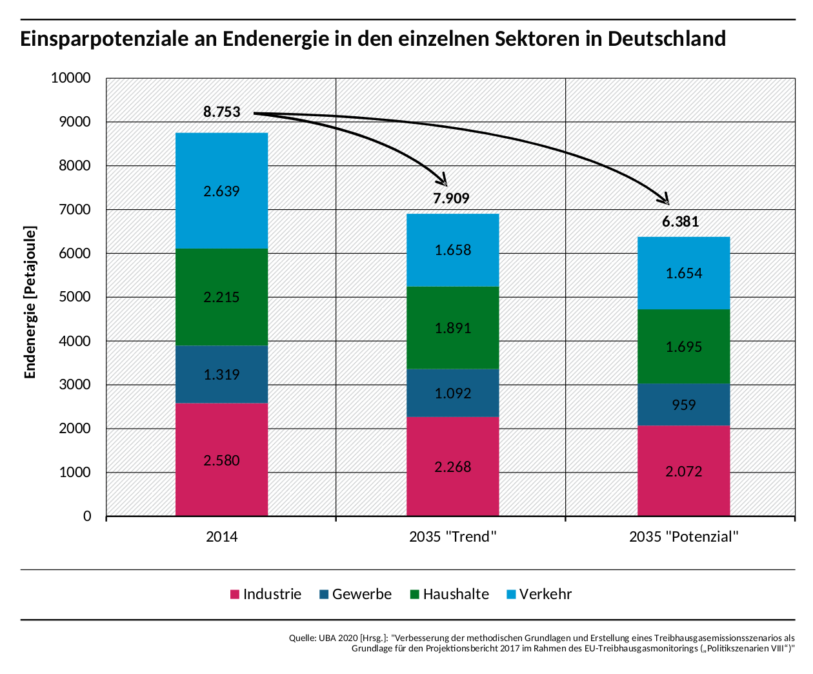
Energieeinsparungen (2)
Endenergie-Einsparpotenziale in den einzelnen Sektoren
2.431
27,1 %
Die Potenziale liegen in
→ Effizienzsteigerungen und
→ Verhaltensänderungen
(TWh)
733
6.909
1.919
1.772
Einsparungen
ggü. 2014 (%)
461
459
37,3
615
525
471
23,5
366
303
266
27,3
717
630
576
19,7
Quelle: 5) Quellenliste, UBA-2021
Bis 2040: 30 % Endenergie-Einsparung notwendig und realistisch! siehe auch „Energie-Bedarf“!

Slide 12
Die 3 Dimensionen zur Nachhaltigkeit
Wirksamkeit
Beständigkeit
Effektivität
Konsistenz
Effizienz
Nutzung nachhaltiger
Energieressourcen: „Erneuerbare“
Wirkungsgrad
Nachhaltigkeit
Die richtigen Dinge richtig tun
Genügsamsamkeit
Suffizienzenz
Quelle: Prof. Siebenhüner
Gut leben statt viel haben
Erstellung der Klimaschutzkonzepte mit dem Nachhaltigkeitsprinzip!

Slide 13
Maßnahmen Kampagnen und Anreizsysteme
Politik, Energieagenturen, Verbraucherzentralen und Medien müssen permanent die Bürger*innen aufklären und überzeugen beim Klimaschutz und der Energiewende mitzuwirken. Folgende Maßnahmen sollten angepackt werden:
Klimaschutz/Energiewende müssen im Lehrplan aller Schulen (von der Kita bis zur Meisterschule und Uni) implementiert werden. Bei einer Bildungskampagne sollen Schüler*innen in Workshops in die Themen eingeführt werden und dabei eigene nachhaltige Projekte anstoßen.
Es muss eine Klimaschutz-/Energiewende-Sendung „Klimaschutz vor Acht“ statt oder zusätzlich zur „Börse vor Acht “ *) in den Öffentlich-Rechtlichen aufgenommen werden, bei der die Fortschritte und individuellen Erfolge kommuniziert werden! Aktien Mögliche Kategorien: Energiewende, Wärmewende, Mobilitätswende *) Nur 5% der Bevölkerung besitzen Aktien, während 100% Klimaschutz und Energiewende brauchen!
Es sollte eine Klimaschutzlotterie kreiert werden mit der Klimaschutzprojekte für sozial schwache Haushalte finanziert werden (ähnlich Fernsehlotterie).
Für Bürger*innen aus sozial schwachen Haushalten mit Null-Eigenkapital müssen Contracting-Modelle, insbesondere im Wärmebereich, durch die Kommunen entwickelt werden, damit auch hier Klimaschutz und Energiewende möglich ist.
Die Möglichkeiten sind vielfältig, sie müssen nur genutzt werden!
Notes:
Die Energiewende hat mehrere Dimensionen:
- ökologische
- klimatische
- wirtschaftliche
Sicherheitstechnische
Wir kaufen die fossilen Energieträger aus Staaten, die es mit den Menschenrechten nicht so ernst nehmen. Saudi-Arabien z.B. kauft mit den Öl-Dollars Waffen (auch von uns) um diese dann bei ihren Konflikten einzusetzen. Mit all den Folgen, die wir täglich im Fernsehen beobachten können. Wollen wir das?

Slide 14
Fazit
Die EU-Effizienzrichtlinie muss schleunigst in nationales Recht umgesetzt werden!
Die Einsparungen (Suffizienz und Effizienz) müssen vorrangig und nachhaltig erschlossen werden.
Mit Kampagnen müssen Politik, Verbraucherzentralen und Medien permanent die Bürger*innen aufklären und überzeugen!
Mit Anreizen muss die Energieeinsparung gefördert werden.
Videokonferenzen, wie bei Corona erfolgreich praktiziert, werden die Ressourcen Reisekosten und -zeit reduzieren.

Slide 15
Quellen
EE | Quelle
1a | EU-Richtline 2012: "zur Energieeffizienz, zur Änderung der Richtlinien 2009/125/EG und 2010/30/EU und zur Aufhebung der Richtlinien 2004/8/EG und 2006/32/EG" Artikel 7
1b | EU-Richtline 2018: "zur Änderung der Richtlinie 2012/27/EU zur Energieeffizienz" Artikel 7
2 | DER ELEKTRO-FACHMANN 2015 Nr. 1-2/15: Prof. Dr.-Ing. Peter Marx, "Wirkungsgrad-Vergleich zwischen Fahrzeugen mit Verbrennungsmotor und Fahrzeugen mit Elektromotor" Seite 5
3 | AGEB 2020: Anwendungsbilanzen zur Energiebilanz Deutschland: Endenergieverbrauch Industrie, Haushalte, GHD, Verkehr
4 | AGEB 2022: Auswertungstabellen zur Energiebilanz Deutschland: Tabelle 6.7
5 | UBA 2021: "Energieeinsparpotenziale"

Slide 16
!100% !
Projekt-Team Wolfgang Thiel (Projektleiter und PPT-Ersteller) Frieder Wambsganß (Lektor)
Wolfgang Fedderken
Prof. Dr. Karl Keilen
Dr. Gerhard Lausterer Michael Linder Volker Wander
2040
Wolfgang Thiel, Vorsitzender
Initiative Südpfalz-Energie (ISE e.V.)
www.i-suedpfalz-energie.de/
Tel.: +49 172 7419812
eMail: wolfgang@thiel-wt.de

